Slide 1
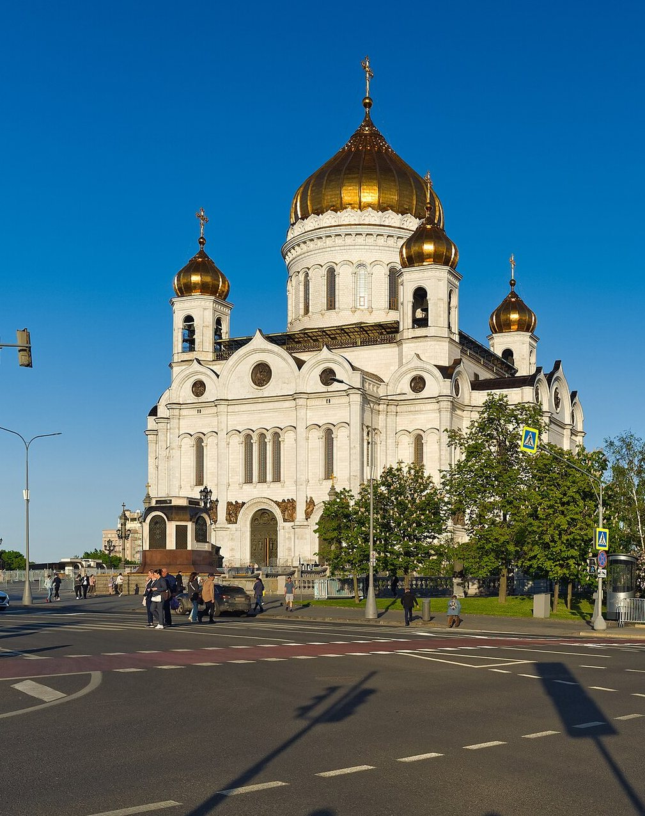

Религиозное мировоззрение
Всероссийский государственный университет юстиции (РПА Минюста России)
Дисциплина «Основы российской государственности»
Семинарское занятие 9. Концепт мировоззрения в социальных науках
Историческая форма мировоззрения
Выполнил(а): ______________________ Группа: ________
Notes:
Здравствуйте! Тема моего доклада — религиозное мировоззрение как одна из исторических форм мировоззрения. Разберём, что это такое, из чего оно состоит, как развивалось, какие функции выполняет и какое место занимает в российской государственности и культуре.

Slide 2
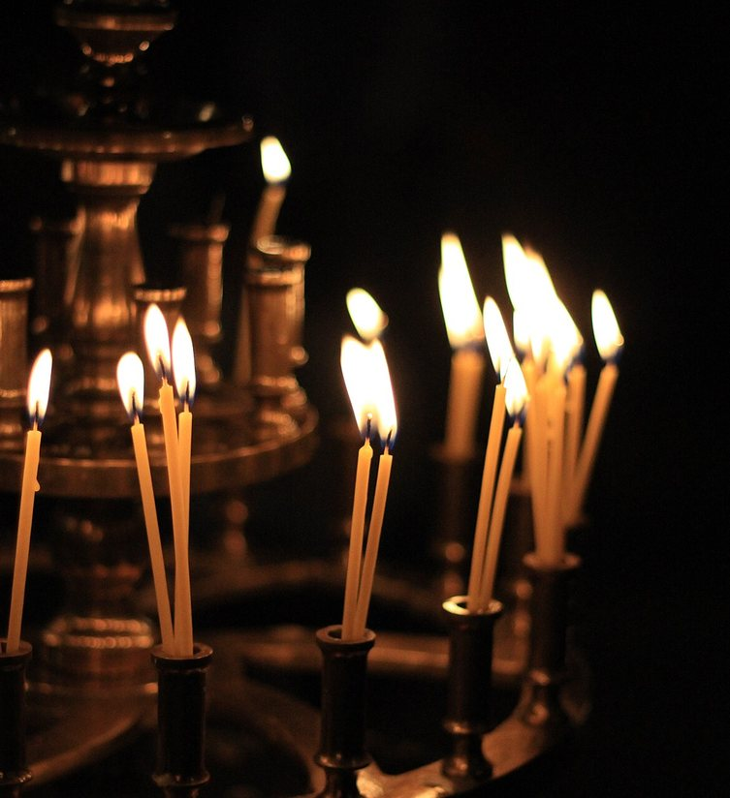



Понятие религиозного мировоззрения
ОПРЕДЕЛЕНИЕ
Религиозное мировоззрение — система взглядов на мир, человека и общество, основанная на вере в сверхъестественное: Бога, богов или священное начало.
Деление мира на священное и мирское
Сакральное воспринимается как высшая ценность и источник смысла жизни.
Опора на веру и откровение
Истина принимается через веру, священные тексты и религиозный опыт.
Ответы на смысложизненные вопросы
Откуда мир и человек? В чём смысл жизни? Что ждёт человека после смерти?
Свечи в православном храме
Notes:
Слово «религия» восходит к латинскому religio — благочестие, святыня. Главный признак религиозного мировоззрения — вера в сверхъестественное и разделение мира на священное и мирское. Религия отвечает на «вечные» вопросы: откуда мир и человек, в чём смысл жизни, что будет после смерти. В отличие от науки, истина здесь принимается через веру, откровение и религиозный опыт.

Slide 3
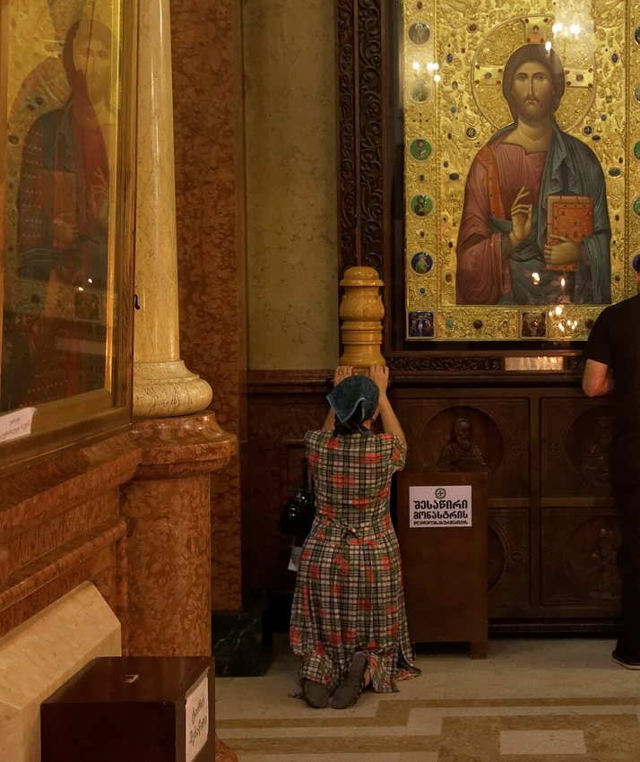




Структура религиозного мировоззрения
Вера и убеждения
Знания и священные тексты
Основа мировоззрения: уверенность в существовании Бога и сверхъестественного порядка мира.
Догматы и предание: Библия, Коран, Тора, Трипитака.
Ценности и идеалы
Культ и сообщество
Добро и грех, спасение, святость, милосердие, долг перед Богом и людьми.
Молитвы, обряды, праздники; церковь, умма, сангха — общины верующих.
Notes:
Структура мировоззрения включает знания, ценности, идеи, идеалы и убеждения. В религиозном мировоззрении они приобретают особую форму: убеждения — это вера; знания — догматы и священные тексты; ценности и идеалы — спасение, святость, добро; а практическая сторона — культ, обряды и религиозная община. В религии есть и все три уровня мировоззрения: мироощущение (чувство священного), мировосприятие (образы, символы, обряды) и миропонимание (богословие, вероучение).

Slide 4
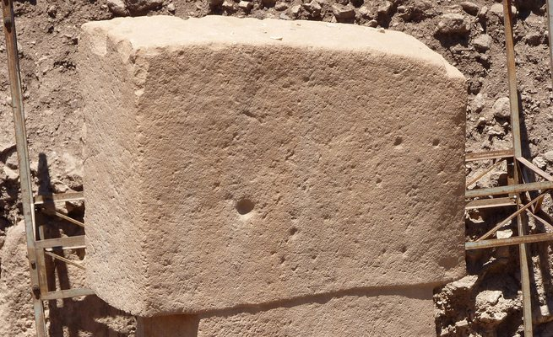
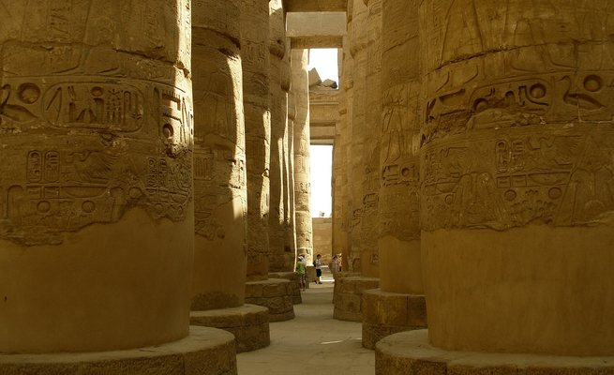
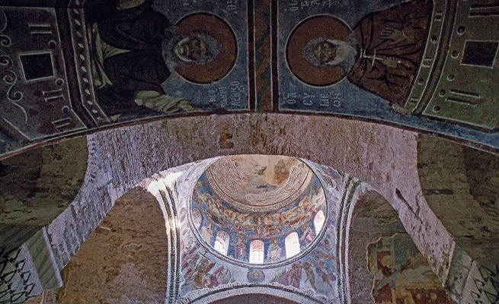
Историческое развитие религии
1
2
3
Первобытные верования
Политеизм Древнего мира
Мировые религии
Анимизм, тотемизм, фетишизм, магия: поклонение силам природы и предкам. Гёбекли-Тепе (Турция) — одно из древнейших святилищ, около 10 тыс. лет до н. э.
Египет, Греция, Рим, Междуречье: пантеон богов, покровительствующих разным сферам жизни, храмы и жрецы. Карнак — крупнейший культовый комплекс Египта.
Буддизм, христианство, ислам: единое учение для людей разных народов, священные книги, этика, развитая церковная организация.
Notes:
Религиозное мировоззрение прошло несколько этапов. Первобытные верования — анимизм (одушевление природы), тотемизм (почитание предка-покровителя), фетишизм и магия. Затем — древние политеистические религии с развитым пантеоном, храмами и жречеством. Наконец, мировые религии — буддизм, христианство и ислам — предложили универсальное учение, не ограниченное одним народом.

Slide 5
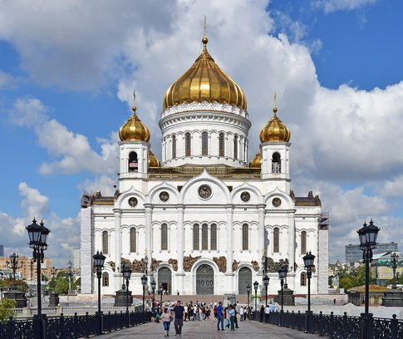
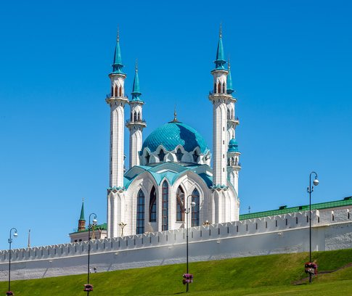
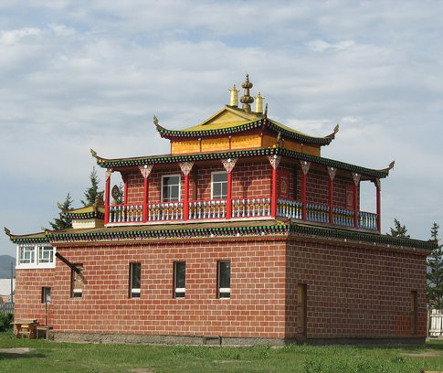
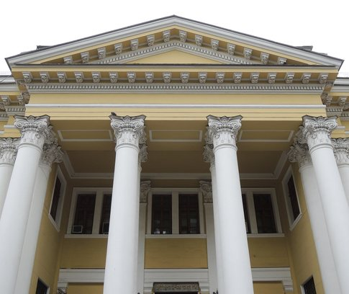
Основные религиозные традиции
Христианство
Ислам
Буддизм
Иудаизм
Храм Христа Спасителя, Москва
Мечеть Кул-Шариф, Казань
Иволгинский дацан, Бурятия
Хоральная синагога, Москва
Писание: Библия.
Последователей: более 2 млрд.
В России: православие — крупнейшая конфессия.
Писание: Коран.
Последователей: около 2 млрд.
В России: Поволжье, Северный Кавказ.
Писания: Трипитака, Ганджур.
Последователей: более 300 млн.
В России: Бурятия, Калмыкия, Тыва.
Писание: Тора (Танах).
Последователей: около 15 млн.
Древнейшая из монотеистических религий.
Notes:
Рассмотрим четыре религиозные традиции, исторически представленные в России: христианство, ислам, буддизм и иудаизм. Для каждой показан главный священный текст, примерное число последователей в мире и российский пример — храм, мечеть, дацан, синагога. Именно они, согласно закону 1997 года, составляют неотъемлемую часть исторического наследия народов России.

Slide 6




Религия среди форм мировоззрения
ФОРМА
НА ЧТО ОПИРАЕТСЯ
КАК ОБЪЯСНЯЕТ МИР
Мифологическое
Образы, предания, фантазия; человек и природа слиты воедино
Мир — результат деяний богов и героев; события объясняются сказаниями
Религиозное
Вера, откровение, священные тексты и обряды
Мир сотворён высшей силой; человек ответственен перед Богом и стремится к спасению
Философское
Разум, логика, критическая рефлексия
Мир познаётся через понятия и аргументы; поиск первоначал, смысла и истины
Естественно-научное
Наблюдение, эксперимент, проверяемые доказательства
Мир подчиняется законам природы, которые можно открыть и проверить
Формы не отменяют друг друга: в современном сознании они сосуществуют и дополняют друг друга.
Notes:
Исторические формы мировоззрения: обыденное, мифологическое, религиозное, философское и естественно-научное. Религиозное мировоззрение возникло после мифологического и отличается тем, что опирается на веру и откровение и выстраивает отношения человека с высшей силой. Философия опирается на разум, наука — на опыт и доказательства. Религия и наука отвечают на разные вопросы: наука — «как устроен мир», религия — «зачем и ради чего». В обыденном (житейском) мировоззрении человека все эти формы нередко соединяются.

Slide 7
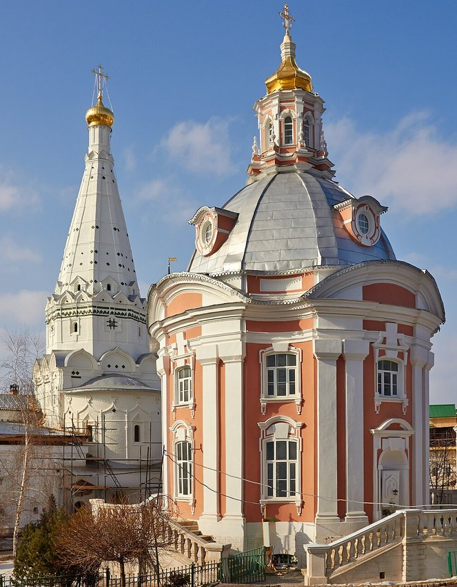





Функции религии
Мировоззренческая
Объясняет мир и место человека в нём, даёт смысл жизни.
Регулятивная
Задаёт нравственные нормы: заповеди, запреты, образцы поведения.
Интегративная
Объединяет людей в общину, укрепляет единство общества.
Компенсаторная
Утешает, помогает пережить утрату, страх и страдание.
Культурная
Сохраняет и передаёт традиции, искусство, язык, праздники.
Коммуникативная
Общение верующих между собой и с Богом: молитва, богослужение.
Notes:
Религия выполняет в обществе ряд функций: мировоззренческую, регулятивную (нравственные нормы), интегративную (объединение людей), компенсаторную (утешение), культурную (сохранение традиций) и коммуникативную (общение верующих). Эти функции объясняют, почему религия оказывает такое сильное влияние на культуру и историю народов.

Slide 8
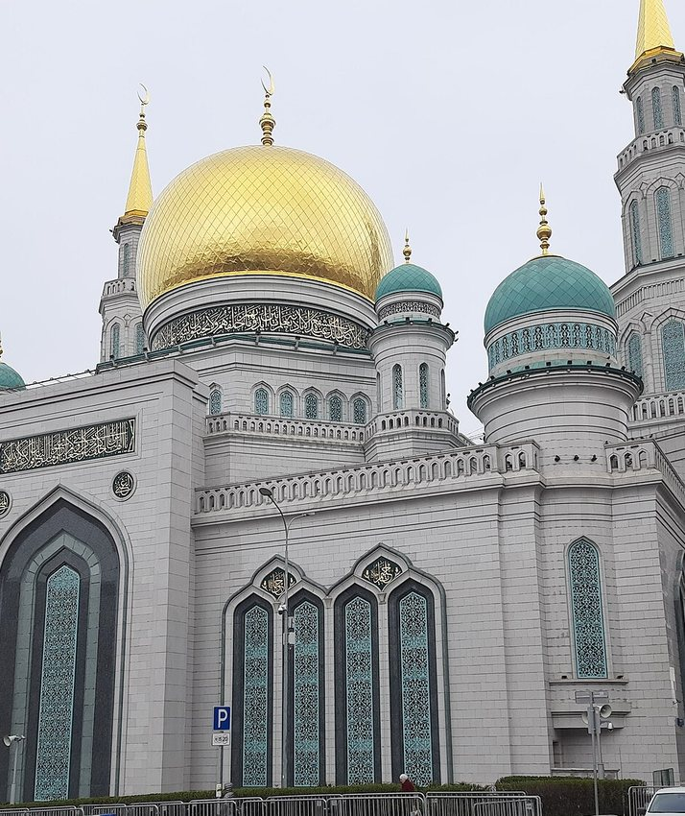



Религия и российское государство
Светское государство (ст. 14 Конституции РФ)
Никакая религия не может устанавливаться в качестве государственной или обязательной; религиозные объединения отделены от государства.
Свобода совести (ст. 28 Конституции РФ)
Каждому гарантируется право исповедовать любую религию или не исповедовать никакой, свободно выбирать и менять убеждения.
Федеральный закон № 125-ФЗ (1997)
Признаёт особую роль православия в истории и культуре России и уважает христианство, ислам, буддизм, иудаизм и другие религии как часть исторического наследия народов России.
Православие
Ислам
Буддизм
Иудаизм
Московская соборная мечеть
Notes:
Россия — светское государство: ни одна религия не может быть государственной или обязательной (ст. 14 Конституции), при этом каждому гарантирована свобода совести и вероисповедания (ст. 28). Федеральный закон «О свободе совести и о религиозных объединениях» 1997 г. признаёт особую роль православия и уважает христианство, ислам, буддизм, иудаизм и другие религии как неотъемлемую часть исторического наследия народов России. Традиционные религии формируют духовно-нравственные ценности, на которые опирается российская государственность (Указ Президента № 809 от 09.11.2022 о традиционных ценностях).

Slide 9
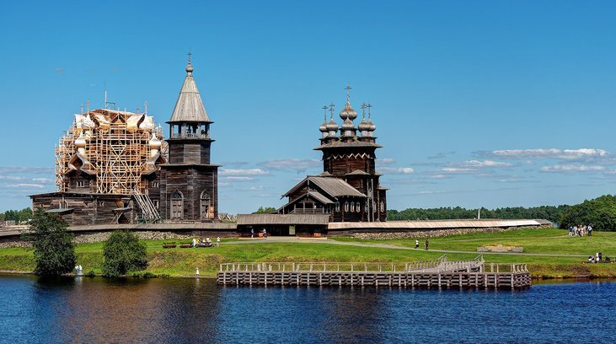



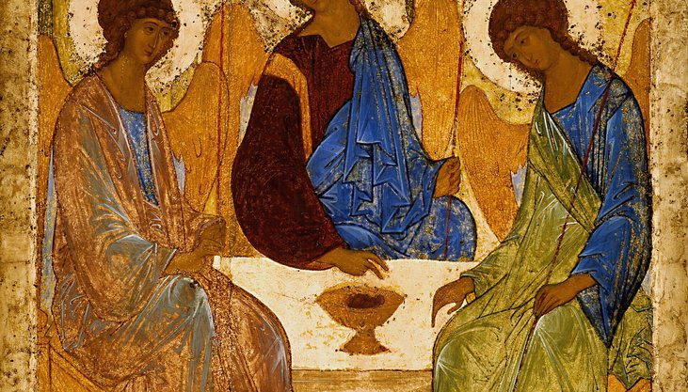


Религия, культура и идентичность
Культура
Религия формирует ценности, искусство, календарь и обычаи.
Культурный код
Символы и образы — храм, икона, праздник, понятные «своим».
Традиция
Обряды и обычаи, передаваемые из поколения в поколение.
Ментальность
Менталитет — глубинные установки мышления, сложившиеся веками.
Идеология
Система идей для политики; религия опирается на веру в священное.
Идентичность
Чувство принадлежности к народу, вере и стране.
Notes:
Религия тесно связана с понятиями культуры, культурного кода, традиции, ментальности, идеологии и идентичности. Религия формирует культуру — архитектуру, живопись (икона «Троица» Андрея Рублёва, Кижский погост), праздники и обычаи; задаёт культурный код — систему символов и смыслов; закрепляет традиции и ментальность. В отличие от идеологии, которая служит политическим целям, религия опирается на веру в священное. Для многих людей религиозная принадлежность — важная часть идентичности.

Slide 10
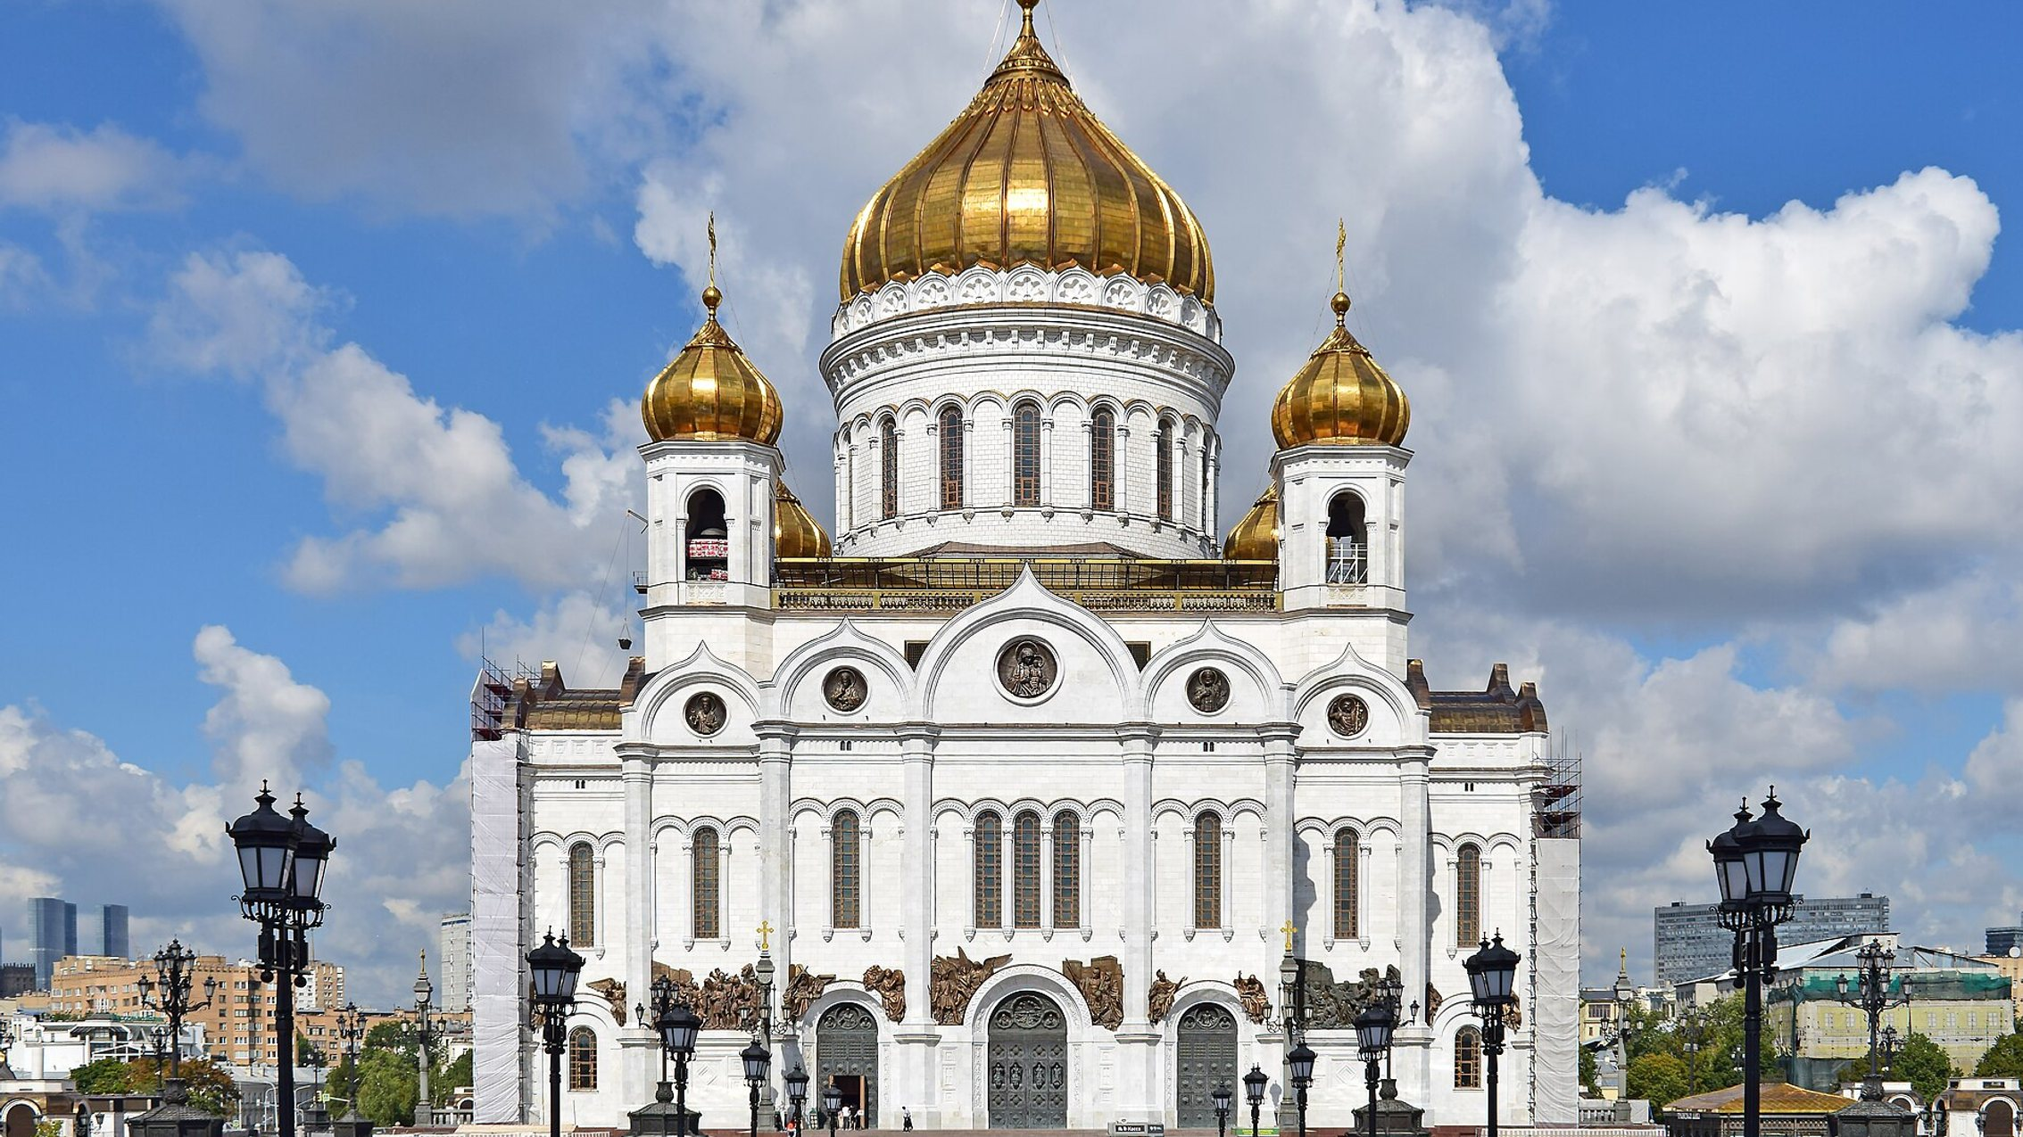
Спасибо за внимание!
Религиозное мировоззрение — Основы российской государственности
Всероссийский государственный университет юстиции (РПА Минюста России)
Notes:
Спасибо за внимание! Готов(а) ответить на вопросы. Фотографии: Wikimedia Commons (свободные лицензии CC BY / CC BY-SA / общественное достояние).

